Slide 1


Slide 2



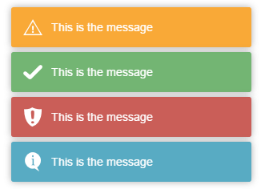

CRUD con Laravel y Vue.js

Slide 3




Aplicación Laravel - MongoDB

Slide 4



Proyectos Vue.Js

Slide 5




PASARELA DE
PAGOS

Slide 6



Creación de una API RESTful con
Laravel 8

Slide 7









CV Online

Slide 8



Slide 9



Plataforma de
cursos

Slide 10




Slide 11

https://genealogiasefar.com
App Genealogía Sefar

Slide 12

Sistema base de
roles y permisos

Slide 13


Soluciones++
En donde un clic (-) importa!!!

Slide 14





Slide 15


Slide 16
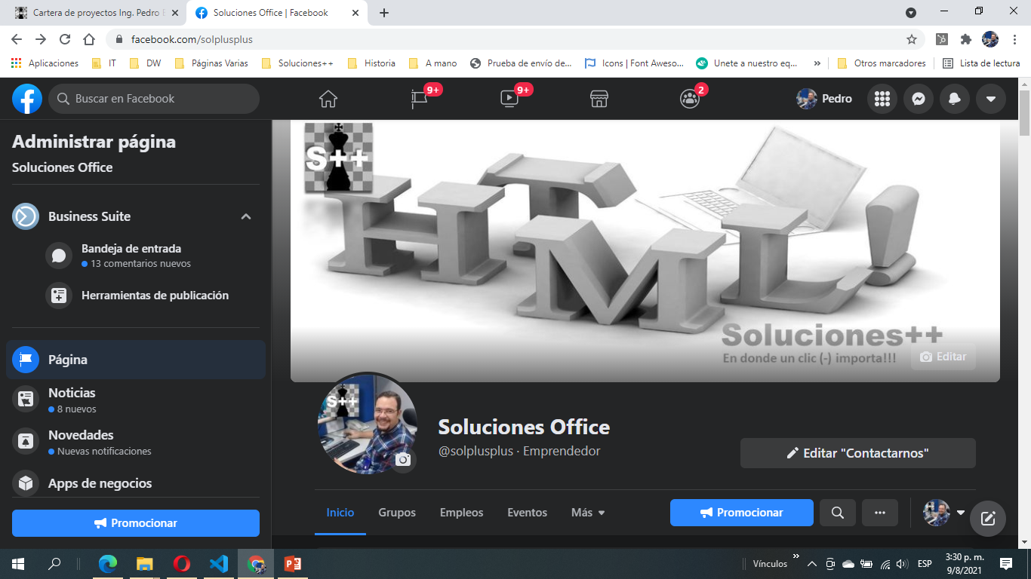


Slide 17






Slide 18








Slide 19





Slide 20




Slide 21



Slide 22






Slide 23



Slide 24




SUPERINTENDENCIA DE INFRAESTRUCTURA DACIÓN Y ÁREAS NUEVAS 2007

Slide 25
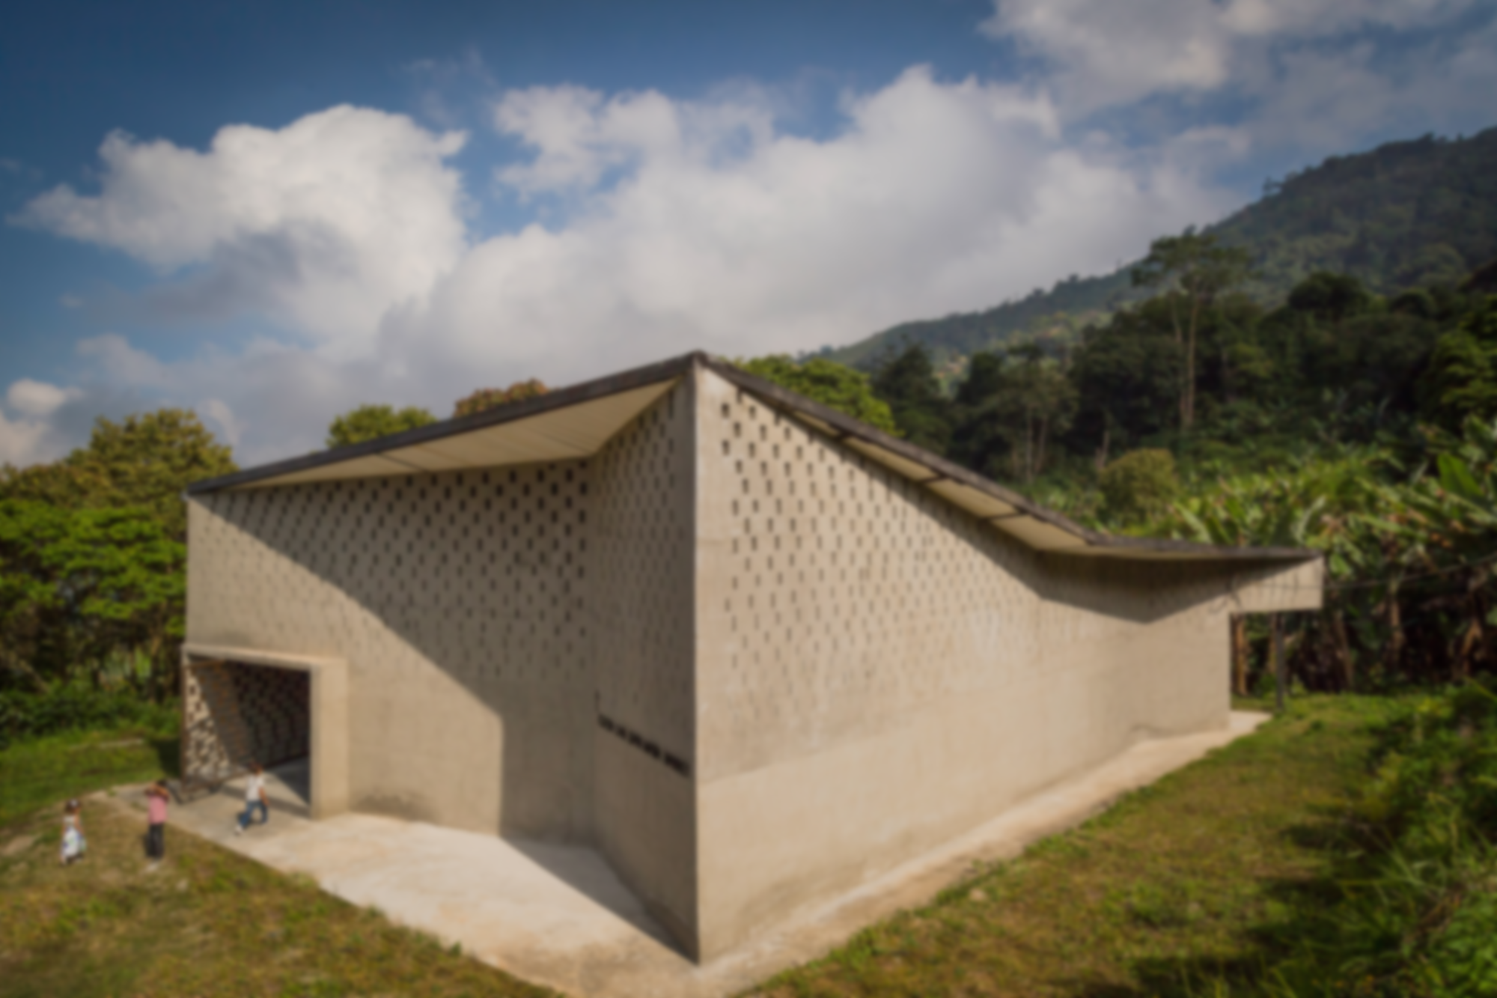


TEMPLO DE MEDIA LUEGA

Slide 26





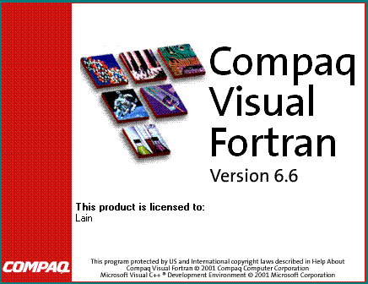

Slide 27







Slide 28
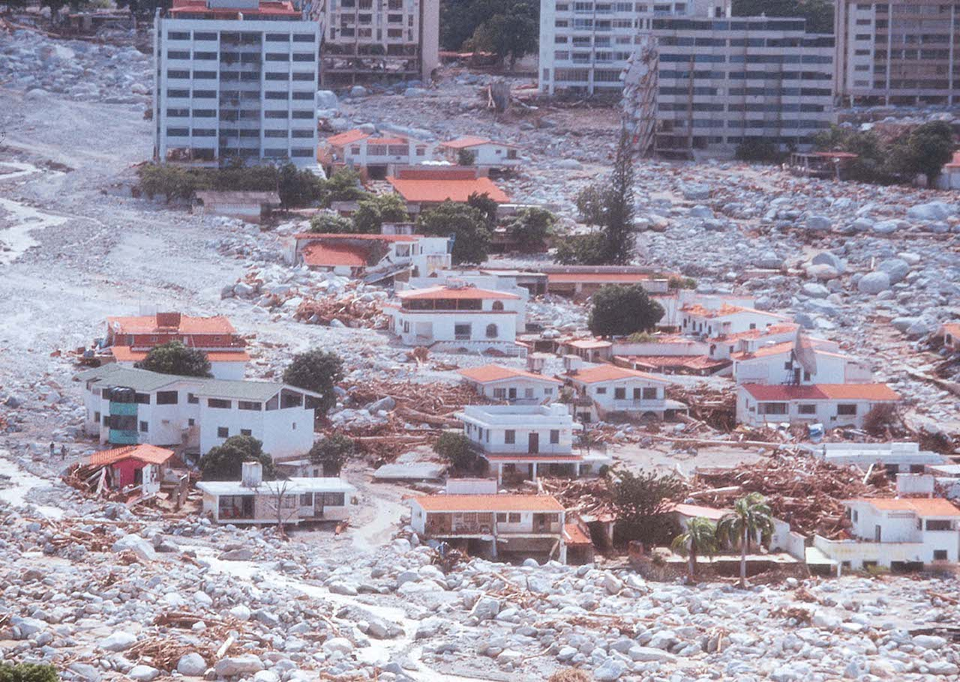

Relato sobre
La tragedia de Vargas de 1999

Slide 29




Slide 30



